Slide 1
Notes:
INTRO: HOLDING PAGE (MISYS ANIMATION)
The purpose of this page is to introduce Misys brand awareness to the audience prior to your presentation.
This should be the starting slide for every presentation you make (CLICK TO RUN ANIMATION)

Slide 2
Управление рисками в России
В управлении рисками российским банкам приходится догонять мировых лидеров
Банк России способствует приведению управления рисками в России к мировым стандартам и унификации с ними
Сложность при внедрении для банков в России, в том числе, в оперировании категориями бухгалтерского учета при построении систем отчетности и управления рисками
Банк России движется в направлении стандартов Basel II/III, но также зачастую вынужден формулировать требования в терминах бухгалтерского учета (иначе многие банки не смогут их выполнить)
Очевидно, что проактивная позиция в области построения управления рисками предполагает работу не с бухгалтерскими, а с контрактными / сделочными данными, учитывая экономическую сущность сделок
Misys Fusion Risk - система мирового уровня, внедряемая в России

Slide 3
Яркий пример внедрения стандартов Basel II/III в России - функционал MISYS Fusion Risk для расчета Показателя Краткосрочной Ликвидности ПКЛ (aka LCR)

Slide 4
ПКЛ – пруденциальный норматив для системно-значимых банков
ЦБ РФ, 15 июля 2015 г:
“О мерах по реализации Базеля III и о регулировании деятельности системно значимых банков” :
1 окт 2015
Следующий шаг: внедрение надбавки для поддержания достаточности капитала (capital conservation buffer) определение размера и порядка применения антициклической надбавки (countercyclical buffer)
ЦБ формулирует задачу: приближение к международным стандартам (LCR)
4
Notes:
No needs to educate what LCR is and why it should be calculated. The main driver now is regulatory pressure. Here we just mention what Bannk of Russia requires in terms of LCR and repeat what is Bank of Russia’s target – to go to Basel standard.
We have the solution with strong proven Basel experience

Slide 5
Общепринятая практика расчета и мониторинга LCR
Основные сложности расчета LCR:
Классификация и мониторинг высоколиквидных активов
Обеспечение наличия всех необходимых для расчета ПКЛ признаков активов и обязательств
Управление входящими в расчет ПКЛ потоками для получения требуемых регулятором значений
Внедрение необходимо провести в кратчайшие сроки
Источники информации об активах фрагментированы
Объемная аналитическая задача
Мониторинг ПКЛ необходимо начать заранее
Проектные риски при внедрении решения, не подтвержденного практикой

Slide 6
С MISYS вы получаете корректные расчеты ПКЛ в срок
Misys обеспечивает оптимальные сроки
Решение по расчету ПКЛ работает в Альфа-банке, рекомендации могут быть предоставлены. Misys имеет опытную команду внедрения.
Полностью автоматизированный процесс расчета
Полностью настроенный расчет выполняется без привлечения пользователя автоматически от получения данных до генерации отчета
Минимальные проектные риски
Модель поставки и внедрения базируется на стандартной адаптированной к требованиям 421-П поставке
Возможность параллельно рассчитывать ПКЛ по правилам 421-П и LCR по правилам BIS
Misys имеет локальный и международный опыт. Решение допускает параллельный расчет по разным правилам
Notes:
Misys solution’s advantages: ready solution good for Russian LCR, fully automated calculations, reduced project risks, local and international experience, 2 LCRs in parallel

Slide 7
Расчет ПКЛ c Misys Fusion Risk
Прозрачные требования к данным соответствуют 421-П
Полностью автоматизированный процесс
Открытые настройки правил по 421-П
Высокопроизводительные импорт и обработка
Опытная команда + проверенный план внедрения
Notes:
Specifying product:
Write the specification of the POWEREQUITY instrument payoff on a whiteboard/flipchart.
Price = nbShares * (beta_1*x_1^p_1) * (beta_2*x_2^p_2) * … * (beta_n*x_n^p_n).
Explain that x_i is specified on
Asset name
Asset type
Asset currency
Coding the pricing function:
Create a new pricing function in folder TEST with name POWEREQUITY.
Insert the code and explain the different statements.
Create a trade format sample. Fill in test values:
assets.coeff=1
assets.assetCurrency=EUR
assets.power=1
assets.assetName=INTEL
assets.assetType=EQUITY
BS=BUY
shares=1
currency=USD
Select pricing currency USD and scenario store UNIPOL_PFE to get the price.
Change trade characteristics to see price changes.
Creating the API contract:
Click on Edit Contract.
Insert a documentation for the product.
Click on Publish.
Explain that now the contract + pricing function is created for the pricer.
Open the API documentation (/1.0/contract) and show that POWEREQUITY is now part of the documentation.
Inserting trades:
Open the pre-specified sample trade in an editor. Explain the trade characteristics.
Open REST API client. Import the trade into FusionRisk database.
Go back to scripting interface and select the trade POW:1.
Show again the trade characteristics.
Show the pricing result.
Run MRPs with new products:
Open MRP UNIPOL_MC_MP_POW.
Show the Deal Filter and explain that only the new imported trade will be selected for pricing in MP.
Explain that the remaining parts of the MRP are identical to all other MC MRPs.
Click on Apply.
Check the MRP processing in Status.
Open VaR dashboard Unipol_POWEREQUITY in folder UnipolSai.
Walkthrough of Life Liabilities instrument:
Show LiabilityExample.json.
Explain the general trade attributes (alpha, sigmaL, etc.).
Explain the arbitrary number of risk factors per risk type (interestRates, assets, fxRates).
Explain the arbitrary number of risk drivers with different number of risk factors.
Show Liabilities.psl.
Go through function getRiskFactorValues() and explain the initialisation of risk factor array with scenario values.
Go through function polynomialFunction() and explain the two nested loops.

Slide 8
Расчет ПКЛ с Misys Fusion Risk
Импорт данных
Валидация данных
Обогащение и классифи-кация данных
Расчет ПКЛ
Формирование отчета
Отчетная система банка, Kliko
Notes:
WF at a glance

Slide 9
Импорт данных
1. Импорт данных
Статическая информация
Типы продуктов
Типы источников
Типы рыночных данных
Типы рейтингов
Бухгалтерская информация
Рыночные данные
Ставки валют
Котировки бумаг для расчета обсценения
Информация о бумагах из ломбардного списка
Контрагенты
со всеми необходимыми атрибутами
Импорт
данных
Контракты
с признаками в зависимости от типа контракта
Рейтинги
Контрактов, контрагентов, залогов
Залоги и др. обеспечение
Notes:
Data import – discussion on the required data. Alfa bank provides the data in the data mart. Some access – liability parameters are calculated in FR (depreciation e.g.) , some are delivered by the bank (distantly managed deposits )

Slide 10
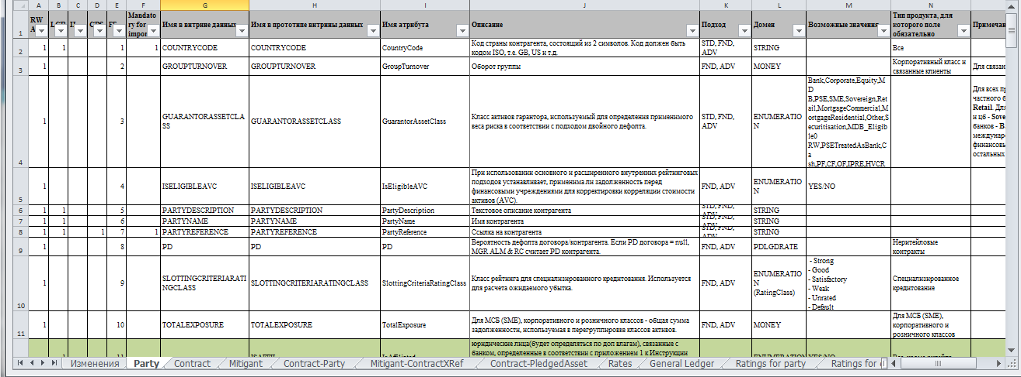
Импорт данных: документированные требования к данным
Мы знаем, какие данные нужны для расчета
Notes:
Detailed spec of the required data. It is time consuming to create such a document fully compliant with 421-P. The bank will receive it as a part of delivery package

Slide 11
Импорт данных: работа с большими объемами
1. Работа с большими объемами данных
Витрина данных
Клиенты
Ежедневно принимается и обрабатывается информация о
20 000 000 контрактов
15 000 000 клиентов
Весь цикл занимает менее 6 часов, включая 1 час 40 мин импорта и контроля данных
Контракты
Связи и пр. данные
Notes:
Performance, advantages of parallel import. No needs to aggregate

Slide 12
Расчет ПКЛ с FusionRisk – обработка данных
3. Обогащение, классификация, обработка данных
1. Расчет показателя обесценения
2. Определение стабильных и нестабильных привлеченных средств ф.л.
3. Анализ ломбардного списка ЦБ РФ
Данные готовы к расчетам
4. Классификация данных
5. Сохранение информации
Notes:
Discussion on the data treatment. Expected question: what is calculated by Fusion risk and which attributes are provided by the bank

Slide 13
Расчет показателя краткосрочной ликвидности
4. Расчет ПКЛ
ВЛА – 1
ВЛА-2Б
HQLA
ВК
ВЛА-2А
ООДС (outflow)
Min (ОПДС (inflows) – 75% ООДС)
ЧООДС

Slide 14
Расчет ПКЛ – конфигурированные правила
Никаких черных ящиков. Полный аудит правил
Notes:
No black boxes. Full clearance of rules

Slide 15
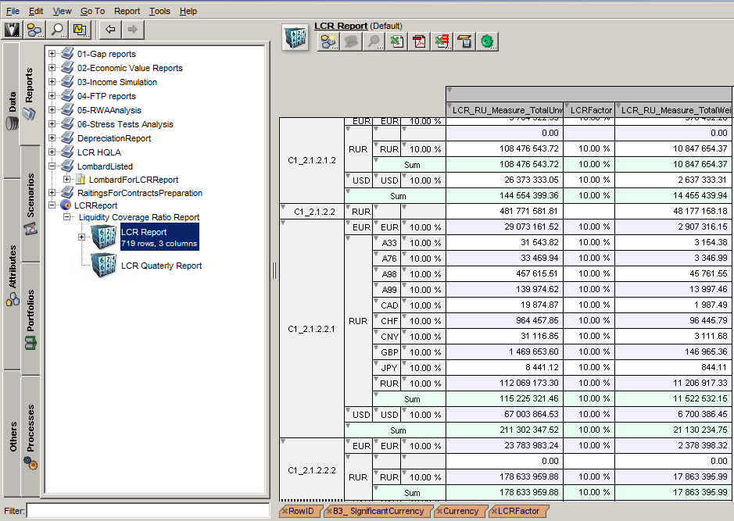
Формирование отчета
5. Формирование отчета
Notes:
Report generated by MFR. Why do not we generate forms 122? Because the bank do not want it yet. We can transform the report both into form 122 and into the file for Kliko when it is announced

Slide 16
Автоматизированный процесс
Импорт данных
Валидация данных
Классифи-кация данных
Расчет ПКЛ
Формирова-ние отчета
Notes:
Process of data treatment/calcualtions/report generatoin is fully automated

Slide 17
Misys предлагает
Развертывание решения
Интеграция в среду банка
Анализ специфики банка
Адаптация к специфике банка
Обучение и тестирование
Выполнение проекта в кратчайшие сроки
Участие локального партнера (опционально)
Участие команды банка в подготовке данных и тестировании

Slide 18
Misys Fusion Risk. Больше чем просто поддержка регуляторных требований
Misys Fusion Risk обеспечивает не только соответствие требованиям регулятоора, но и возможность принятия бизнес-решений с учетом рисков
Компонентная структура решения позволяет произвести внедрение в кратчайшие сроки и с полным соблюдением требований регулятора
Misys Fusion Risk обеспечивает управление кредитным и рыночным рисками, а также риском ликвидности по банковской книге и торговому портфелю
Решение включает в себя функционал стресс-тестирования в соответствии со сценариями, задаваемыми клиентом
Решение имеет возможность быстрого, online анализа рисков при помощи модуля Risk Insight, отслеживающего состояние ключевых риск-индикаторов

Slide 19
Misys FusionRisk – все, что нужно для управления риском
Главное
Интегрированная платформа для всех видов риска
Удобный и понятный взгляд на риск
Настраиваемые сценарии
Настраиваемые модели
Сверхбыстрые расчеты и мониторинг

Slide 20
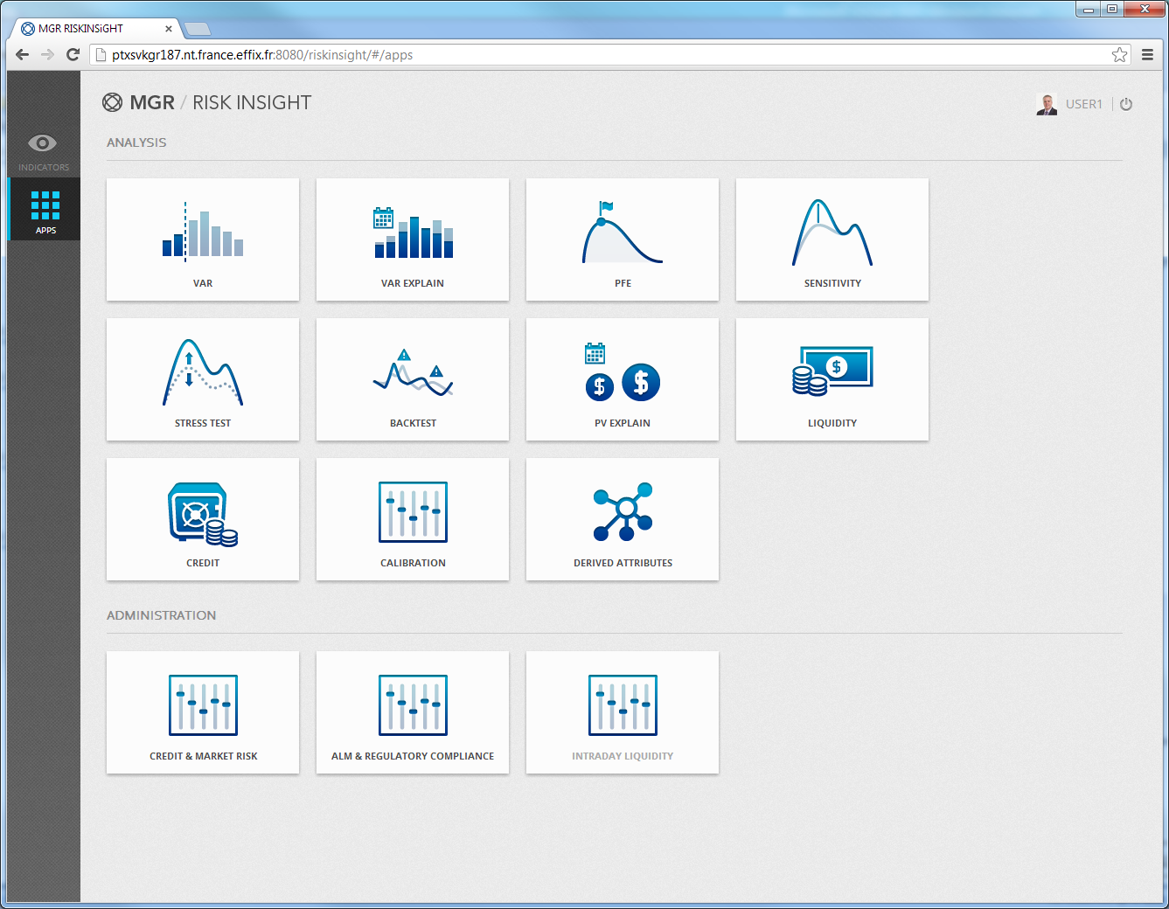
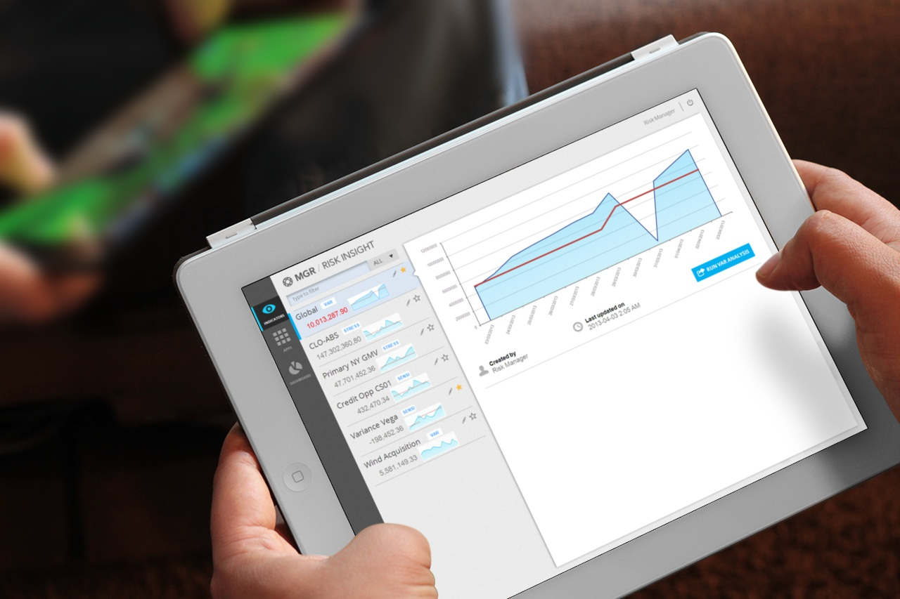
Ключевые риск-индикаторы на вашем планшете

Slide 21
Misys FusionRisk – это сплав технологий и модулей, наработанных нами за 30 лет более чем с 400 клиентами!
Compliance
Credit Risk
Whole Balance Sheet
30+ Years
Operational Risk
Market Risk
400+ Clients
Pricing & Valuation
LIMITS

Slide 22
MISYS сегодня
Профиль компании
Портфель решений
Клиентская база
Мировой лидер на рынке финансового ПО
Один из наиболее широких и разнообразных портфелей продуктов на рынке программных решений для финансовой сферы. Решения для розничного и корпоративного банкинга, кредитования (вкл. cиндициро-ванное), казначейских рынков и рынков капитала, комплексного управления рисками и т.д.
4,500+ сотрудников
40+ стран
Present in
130
countries
Клиентская база
2000 клиентов
8
$
12
16
из 10 крупнейших мировых банков
$
из 20 крупнейших инвестфондов
из 25 крупнейших организаторов
синдицированных займов

Slide 23
MISYS сегодня - глобальная клиентская база
Россия / СНГ
Более 40 клиентов
Европа
1,020 клиентов
[51%]
Азия
430 клиентов
[21%]
Африка и Ближний восток
250 клиентов
[13%]
Asia Pacific
[450] Customers
[22%] of Total
Америка
300 клиентов
[15%]

Slide 24
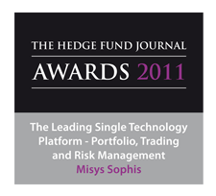
Признание MISYS и решения FusionRisk в мире подтверждается 62 наградами за последние три года, в том числе:
24

Slide 25
Notes:
END SLIDE: MISYS ANIMATION
This is the closing slide for your presentation CLICK TO RUN ANIMATION)
Social media links has been provide
Green policy has been provide
END SLIDE TEXT
Please add your Name / Title / Email address (font size always Misys Black / 14pt)

